Slide 1


Slide 2

WLAN基础知识培训
无线传输与接入事业部

Slide 3
目 录
第一章 无线网络概述
第二章 802.11网络概述
第三章 802.11MAC基础
第四章 802.11成帧细节
第五章 802.11 管理操作
第六章 WLAN物理层(PHY)

Slide 4
第一章 无线网络概述

Slide 5
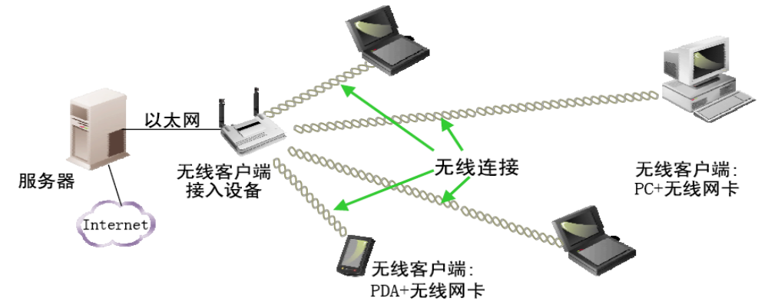
无线局域网 (WLAN) 是什么？
无线局域网 (Wireless Local Area Network) 是以射频无线电波通信技术构建的局域网，虽不采用缆线，但也能提供传统有线局域网的所有功能。无线数据通信不仅可以作为有线数据通信的补充及延伸，而且还可以与有线网络环境互为备份。

Slide 6


Wi-Fi是什么？
Wi-Fi联盟 (Wi-Fi Alliance) 是一家全球及非营利性的行业协会，拥有300多家成员企业，共同致力于推动无线局域网络 (WLANs) 产业的发展。以增强移动无线、便携、移动和家用设备的用户体验为目标，Wi-Fi联盟一直致力于通过其测试和认证方案确保基于IEEE 802.11标准的无线局域网产品的可互操作性。自2000年3月Wi-Fi联盟开展此项认证以来，已经有超过4000种产品获得了Wi-Fi CERTIFIED™ 指定认证标志，有力地推动了Wi-Fi产品和服务在消费者市场和企业市场两方面的全面开展。
产品通过Wi-Fi认证的查询地址：
http://certifications.wi-fi.org/wbcs_certified_products.php?advanced=1&lang=en

Slide 7
无线优点
安装便捷
传输速率高
覆盖范围广
WLAN五大
技术优势
经济节约
易于扩展

Slide 8
几种主要的无线技术
IrDA
BlueTooth
HomeRF
802.11

Slide 9
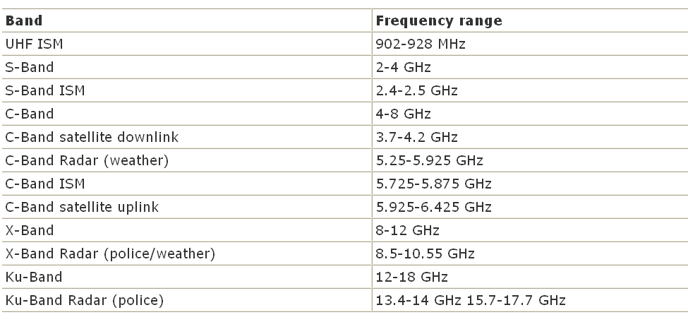
无线频谱

Slide 10
频谱范围
AM
VHF
UHF
红外线
紫外线
宇宙射线
FM
微波
可见光
X射线
音频
无线电
伽玛射线

Slide 11
各种无线网络
PAN
“无线个人网”
LAN
“无线局域网”
MAN
“无线城域网”
WAN
“无线广域网”
Bluetooth
802.11b
802.11a
802.11g
HiperLAN2
802.11
MMDS
LMDS
GSM
GPRS
CDMA
2.5G-3G
中低数据速率 | 中高数据速率 | 高的数据速率 | 低数据速率
短距离 | 中等距离 | 中到长距离 | 长距离
笔记本/PC到设备/ 打印机/键盘/电话 | 笔记本电脑和 手持设备无线联网 | 固定 最后一公里接入 | PDA 设备与手持 设备到互联网
< 1 Mbps | 1~54Mbps | 11、 54Mbps | 10K - 384Kbps

Slide 12
第二章 802.11网络概述

Slide 13
2.4G信道中国划分
802.11b和802.11g的工作频段在2.4GHz（2.410GHz-2.483GHz），其可用带宽为83.5MHz，划分为13个信道，每个信道带宽为22MHz
北美/FCC 2.412-2.461GHz(11信道)
欧洲/ETSI 2.412-2.472GHz(13信道)
日本/ARIB 2.412-2.484GHz(14信道）
2.4GHz频段WLAN信道配置表
信道 | 中心频率（MHz） | 信道低端/高端频率
1 | 2412 | 2401/2423
2 | 2417 | 2406/2428
3 | 2422 | 2411/2433
4 | 2427 | 2416/2438
5 | 2432 | 2421/2443
6 | 2437 | 2426/2448
7 | 2442 | 2431/2453
8 | 2447 | 2426/2448
9 | 2452 | 2441/2463
10 | 2457 | 2446/2468
11 | 2462 | 2451/2473
12 | 2467 | 2456/2478
13 | 2472 | 2461/2483

Slide 14
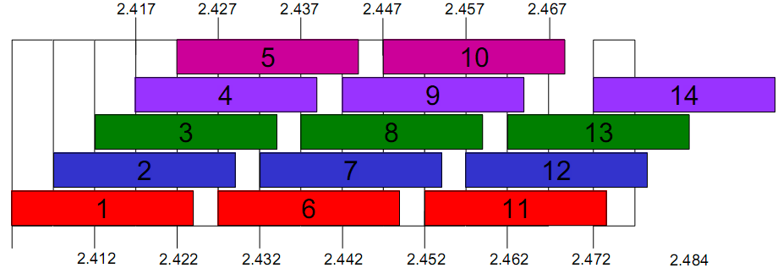


2.4G信道划分图表
2.4GHz频段中，同一个信号覆盖范围内最多容纳3个互不重叠的信（1、6、11），以此类推！
每信道占用22 MHz的频带；
11b采用DSSS扩频和CCK的调制方式最高提供11Mbps的速率，11g采用OFDM的扩频方式，可提供54Mbps的速率 ；

Slide 15
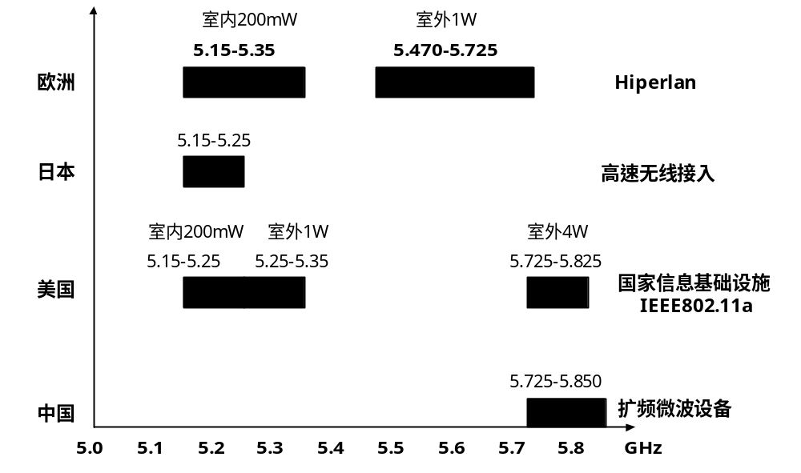
5G 频谱国际划分坐标

Slide 16
5.8G信道中国划分
中国802.11a的工作频段在5.8GHz(5.725GHz-5.850GHz)，其可用带宽为125MHz，划分为5个信道，每个信道带宽为20MHz
5.8GHz频段WLAN信道配置频率表
信道 | 中心频率(MHz) | 信道低端/高端频率(MHz)
1 | 5745 | 5735/5755
2 | 5765 | 5755/5775
3 | 5785 | 5775/5795
4 | 5805 | 5795/5815
5 | 5825 | 5815/5835
美国(FCC): 5.15GHz～5.35GHz; 5.725GHz～5.825GHz
欧洲(ETSI): 5.47GHz～5.725GHz
中国: 5.725GHz～5.85GHz

Slide 17

5.8G信道划分图表
5.8GHz有8个互不干扰的信道,中国频段中,可提供5个互不干扰的信道
每信道占用20MHz频带带宽;
提供6/9/12/18/24/36/48/54Mbps 数据传输速率;
采用OFDM调制方式;

Slide 18
802.11发展历程
802.11：1997年，原始标准 (2Mbit/s，工作在2.4GHz)
802.11a：1999年，物理层补充 (54Mbit/s，工作在5GHz)
802.11b：1999年，物理层补充 (11Mbit/s，工作在2.4GHz)
802.11c：2001年，符合802.1d的媒体接入控制层桥接 (MAC Layer Bridging)
802.11d：2001年，根据各国无线电规定做的调整，增加跨国自适应机制
802.11e：2005年，支持服务等级 (Quality of Service) ，主要用于流媒体服务
802.11f：2003年，基站互连性 (IAPP, Inter-Access Point Protocol)，2006年撤销
802.11g：2003年，物理层补充 (54Mbit/s，工作在2.4GHz)
802.11h：2004年，专为欧洲设计，动态频率选择和传输功率控制机制
802.11i：2004年，无线网络的安全方面的补充
802.11j：2004年，专为日本设计，按照日本无线规则所做无线覆盖半径的调整
802.11k：2007年，无线资源管理，灵活调整频段频道载波等，提高频段利用效率
802.11l：预留及准备不使用
802.11m：2007年，修订和维护上述标准的细节
802.11n：2008年，草案，更高传输速率的改善，采用多进多出(MIMO) 和频道绑定（CB）的正交频分复用（OFDM）技术
……

Slide 19
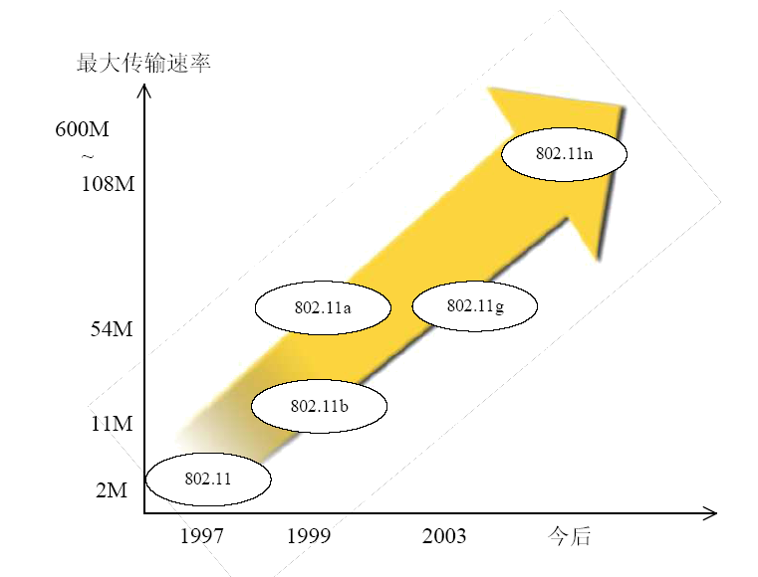
802.11 演变图

Slide 20
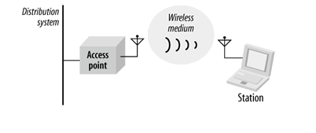
物理组件
WDS
AP
Wireless Medium
Station

Slide 21
组网模型
  独立型网络 AD-HOD
  基础结构型网络
  漫游
  WDS分布式

Slide 22
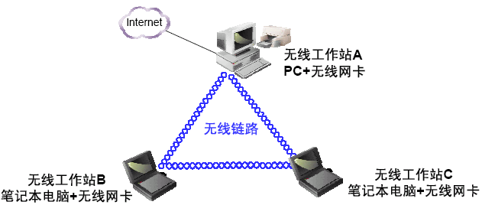

AD-HOD
Ad-Hoc 也叫对等网络，是指安装有无线网络适配器（无线网卡）的多台计算机组成的局域网，它们通过无线适配器进行彼此的通讯。对等模式下的所有无线终端必须使用相同的工作信道。

Slide 23
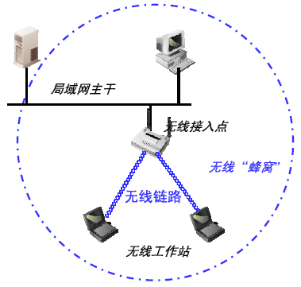
基础结构型网络
基础网络结构模式中，网络中任意一台无线网络终端均可通过AP接入有线网络。此模式可作为有线网络的延伸和补充。由于无线带宽为共享带宽，通常建议一个AP可以接入20～30个无线客户端，以获取满意的访问数率。

Slide 24
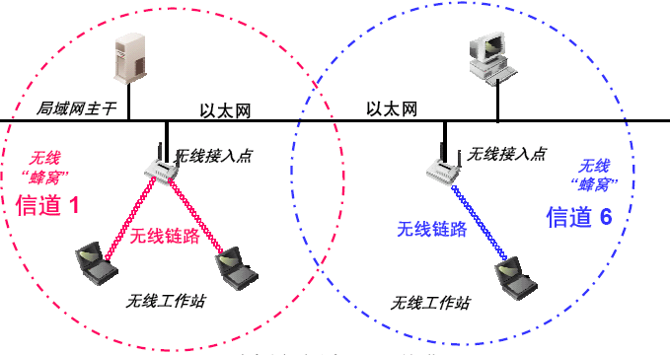
漫游
重叠 10-15%
漫游模式中，用户可随意在两个基础结构网络中无线漫游，从而给移动办公带来了极大的方便。

Slide 25
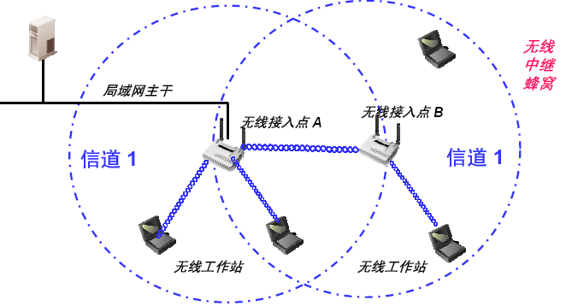
WDS
WDS（ Wireless Distribution System ）模式是利用无线电波作为传输介质将物理上分开的局域网连接起来，使用高增益的定向天线，可以将无线网络的传输距离扩展到20公里以上。与有线网络相比，采用无线方式，不但架设方便，而且无需月租费，维护费用低廉。

Slide 26
网络服务类型
  分布式
  分布式系统， 传递帧时，可使用此服务来决定目的地址位于基础结构网络上的地址
  整合
  分布式系统，用来将帧传递至无线网路之外的IEEE802LAN
  关联
  分布式系统，建立以AP为网关的关联
  重新关联
  分布式系统，重新建立以AP为网关的关联

Slide 27
网络服务类型
  取消关联
  分布式系统，用来从网络中移除station
  身份验证
  工作站， 建立关联之前进行身份认证
  解除身份验证
  工作站，终结身份验证关系，副作用终止当前关联
  机密性
  工作站，防止窃听
  MSDU
  工作站，用来传递数据至接收端
  TPC
  工作站，频谱管理，降低工作站传输功率以减少干扰
  DFS
  工作站、频谱管理，避免在5G频带干扰雷达操作

Slide 28
第三章 802.11MAC基础

Slide 29
MAC 工作原理
  802.11MAC负责客户端与AP之间的通信，主要功能包括:扫描，接入，认证，加密，漫游，同步等
  报文分类：
    控制帧 协助数据帧的发送
    数据帧 用户数据报文
    管理帧 负责STA与AP之间能力级的交互，认证， 关联等,如beacom, probe.

Slide 30
MAC面临挑战
  射频链路品质，噪音；多径衰减等造成的死区。
  隐藏节点，半双工，无法对感知冲突，引入RTS/CTS。

Slide 31
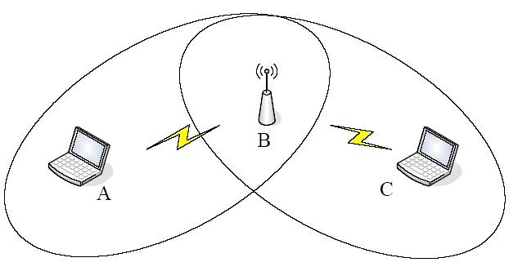
隐藏的STA
  A,B之间有连接，B,C之间有连接，但是A,C之间没连接。
  A,C同时向B发送数据，造成干扰。

Slide 32
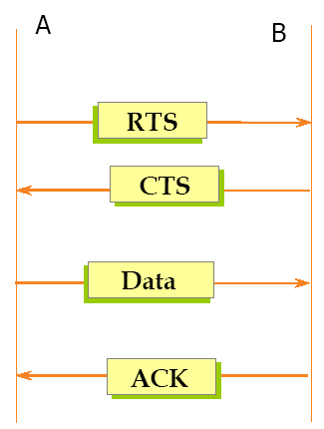
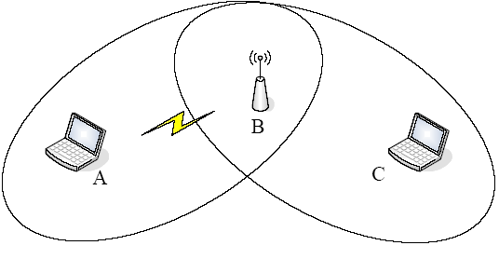
RTS、CTS
  RTS 请求发送
  CTS 允许发送

Slide 33
MAC 访问时机
载波侦听多址访问/碰撞回避（CSMA/CA）机制:
采用“先听后讲”的机制；
802.11采用的是碰撞回避策略(Collision Avoidance)，与802.3不同；
每个STA都有发送信息的机会，尽量保证介质占用的公平性；

Slide 34
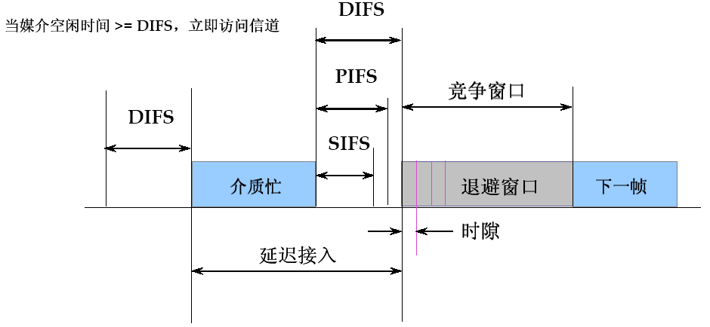
CSMA/CA基本检测方法

Slide 35
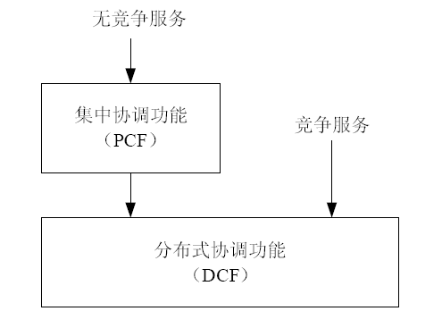
MAC访问控制
实现对多个STA的公平竞争访问
基本访问控制DCF
集中访问控制PCF

Slide 36

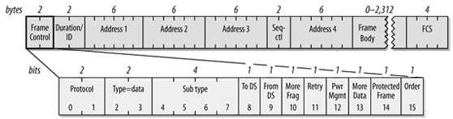
帧格式

Slide 37
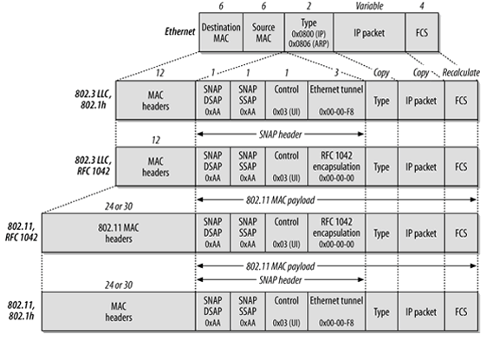
802.11对上层封装

Slide 38
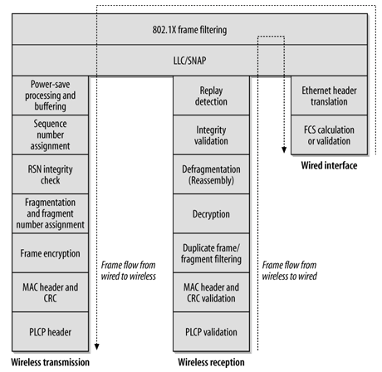
帧处理与桥接

Slide 39
第四章 802.11成帧细节

Slide 40

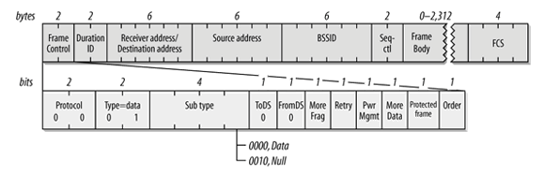
数据帧

Slide 41

控制帧

Slide 42
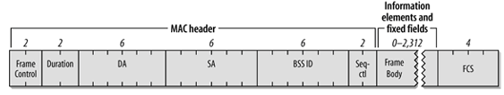
管理帧

Slide 43
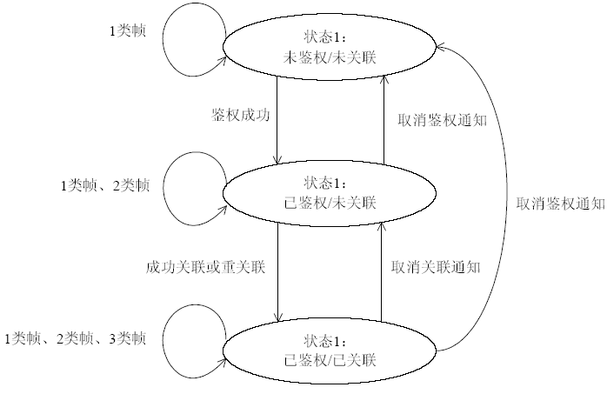
帧传送状态
  初始状态，未认证，未关联
  已经认证，但是未关联
  已经认证，已经关联

Slide 44
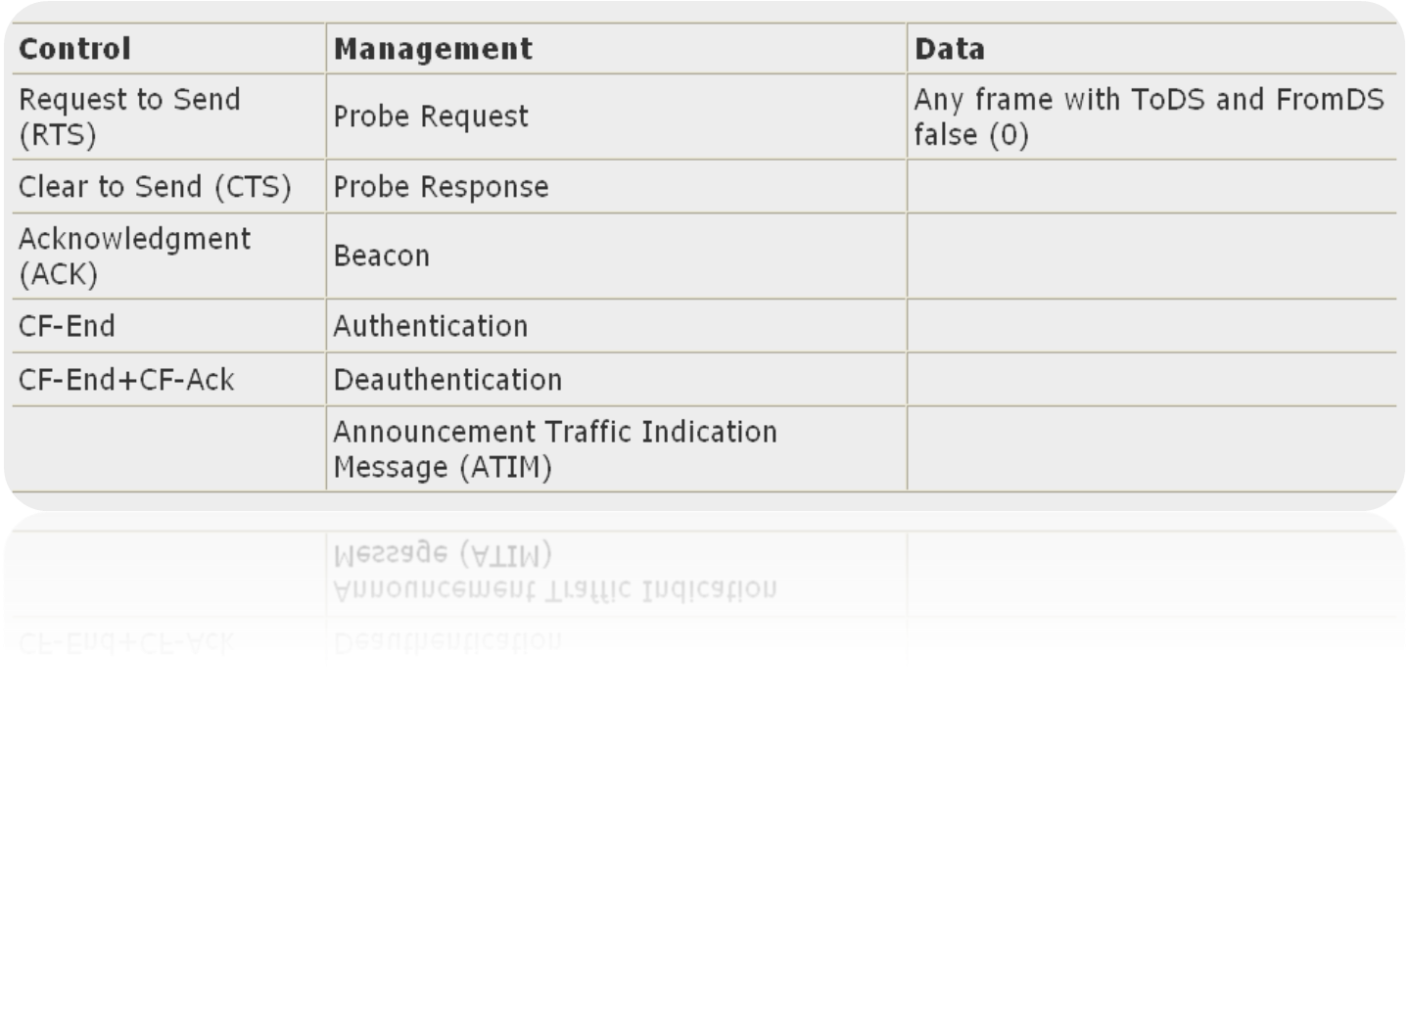
帧等级
  分为3个等级，状态1可以传递第1级帧，状态2传递第2级帧
  状态3可以传递第3级帧
  第1级帧

Slide 45
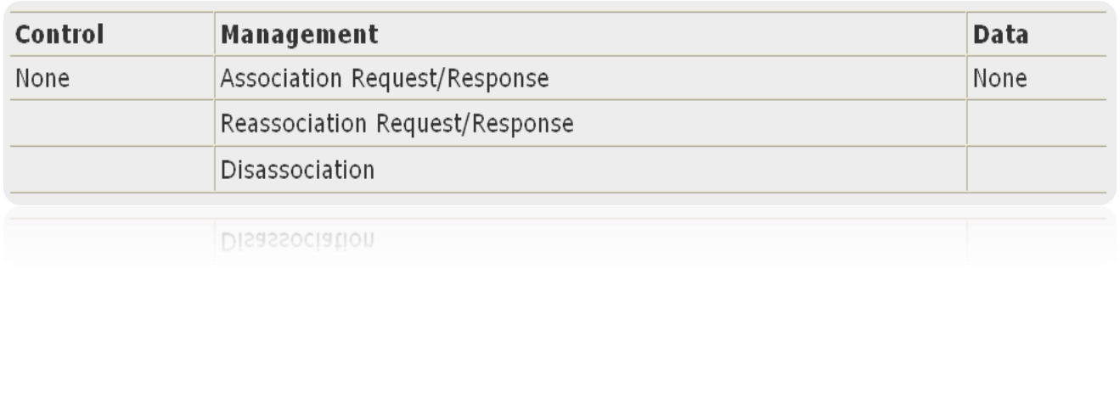
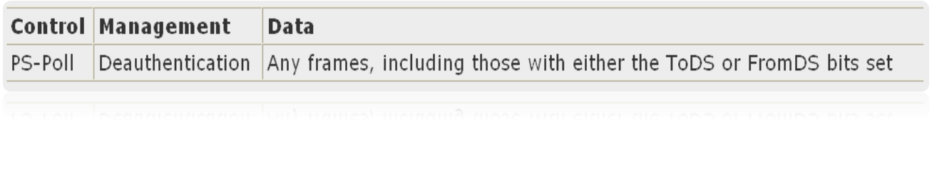
帧等级
  第2级帧
  第3级帧

Slide 46
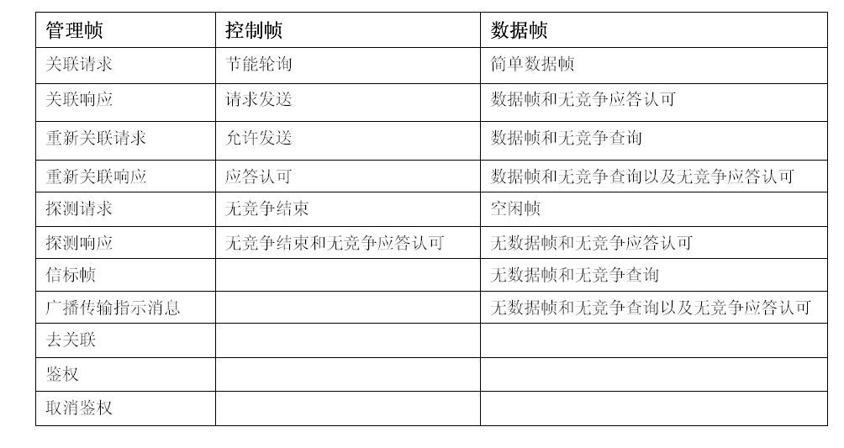
帧类型

Slide 47
第五章 802.11 管理操作

Slide 48
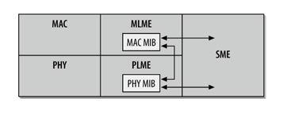
管理结构
MAC层管理实体 MLME
物理层管理实体 PLME
系统管理实体 SME

Slide 49
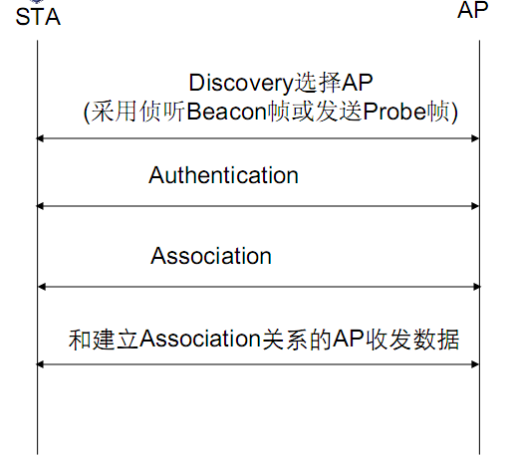
STA接入过程

Slide 50
扫描
  802.11MAC采用扫描来完成DISCOVERY功能：
  寻求或加入1个 AP
  当STA漫游时，寻找新的AP
  扫描形式分为2种：
  被动扫描：
  通过定期监听AP发送的beacon帧来发现网络，beacon包含该AP所属的BSS的基本信息以及AP的基本能力级，包括：BSSID,SSID, 支持的速率，支持的认证，加密算法，beacon发送间隔，使用信道等。当未发现期望的SSID的BSS，就处于IBSS状态。
  主动扫描：
  在每个信道上发送probe request报文，从probe response中获得BSS的基本信息，probe response包含的信息与beacon帧中的信息类似。

Slide 51
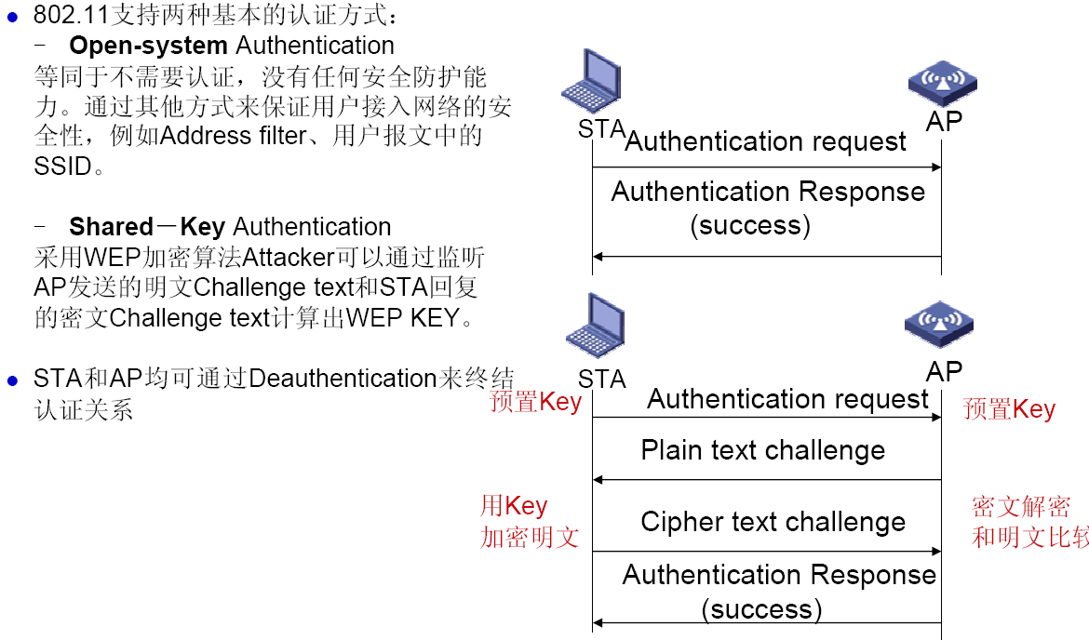
认证

Slide 52
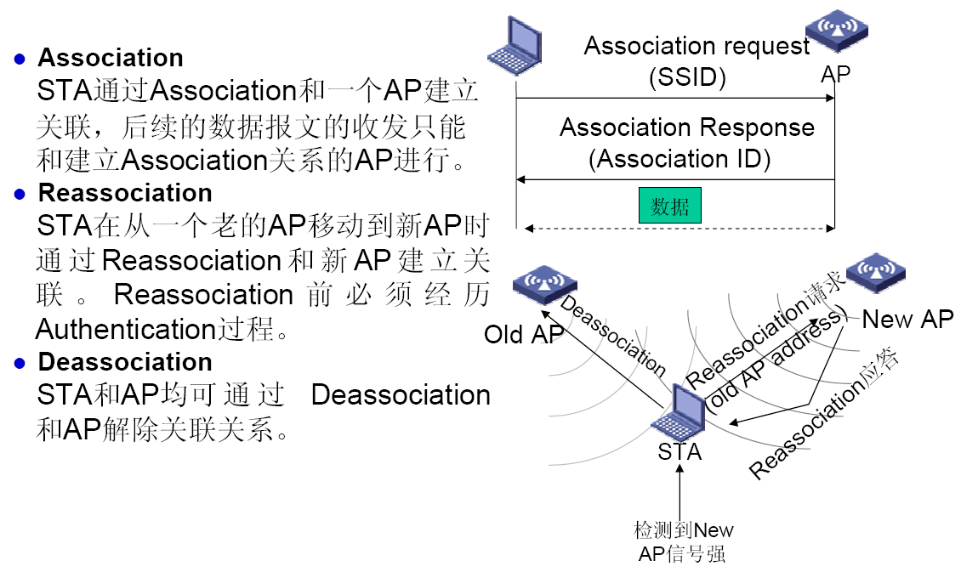
关联

Slide 53
其他帧
省电
定时器操作
传送功率控制
动态选频

Slide 54
第六章 WLAN物理层(PHY)

Slide 55
物理层(PHY)概述
  跳频扩频 FH
  直接序列 DS
  红外 IR
  802.11a OFDM
  802.11b HR/DS
  802.11g ERP
  802.11n MIMO

Slide 56
WLAN扩频
无线局域网的通讯方式采用的是扩频通信技术。扩频通信是一种信息传输方式，其信号所占有的频带宽度远大于所传信息必需的最小带宽。
扩频技术包括以下几种方式：直接序列扩展频谱，简称直扩（DS），跳频（FH），跳时（TH），线性调频（Chirp）以及现在流行的正交频分复用（OFDM）。此外，还有这些扩频方式的组合方式，如FH/DS、TH/DS、FH/TH等。
目前在WLAN通信中应用较多的主要是DSSS（直接序列扩频）和OFDM（正交频分复用）。

Slide 57
WLAN扩频
扩频通信技术具有以下特点：
1.很强的抗干扰能力
2.可进行多址通信
3.安全保密
4.抗多径干扰

Slide 58
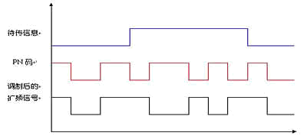
DSSS(直接序列扩频)
直接序列扩频（Direct Sequence Spread Spectrum，简称DSSS） ，就是使用具有高码率的扩频序列，在发射端扩展信号的频谱，而在接收端用相同的扩频码序列进行解扩，把展开的扩频信号还原成原来的信号。

Slide 59
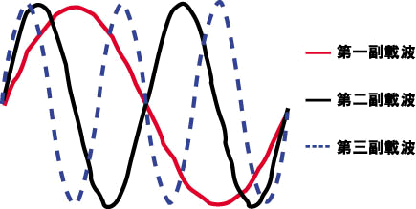
OFDM
正交频分复用 (Orthogonal Frequency Division Multiplexing, 简称OFDM) 技术是一种多载波发射技术，它将可用频谱划分为许多载波，每一个载波都用低速率数据流进行调制。它获取高数据传输率的诀窍就是，把高速数据信息分开为几个交替的、并行的Bit流，分别调制到多个分离的子载频上，从而使信道频谱被分到几个独立的、非选择的频率子信道上，在AP与无线网卡之间进行传送，实现高频谱利用率。

Slide 60
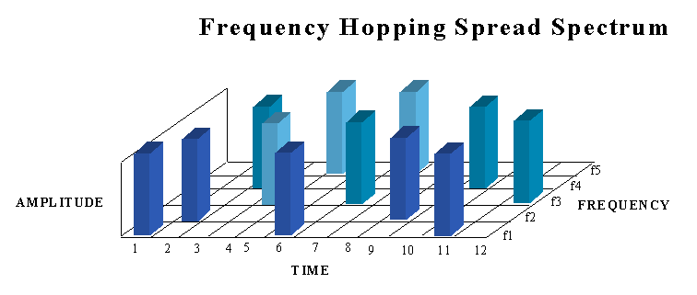
FHSS
跳频扩频 (Frequency Hopping Spread Spectrum，简称FHSS) 就是载波可以在一个很宽的频带上按照伪随机码的定义从一个频率跳变到另一个频率。
使用FHSS技术，2.4G频道被划分成75个1MHz的子频道，接受方和发送方协商一个调频的模式，数据则按照这个序列在各个子频道上进行传送，每次在802.11网络上进行的会话都可能采用了一种不同的跳频模式，采用这种跳频方式主要是为了避免两个发送端同时采用同一个子频段。

Slide 61


跳频（FH）直扩（DS）技术对比
FHSS
FHSS系统采用跳变的频率载波，接收方与发送方协商频率跳变模式
易于实施
抗干扰能力强
吞吐量有限（2-3 Mbps @ 2.4GHz）
DSSS
DSSS系统采用“chip”代表数据位，称为宽带无线技术
吞吐量高（11Mbps)
覆盖范围更广
抗干扰能力弱

Slide 62
IEEE802.11a/b/g对比
 | 802.11 | 802.11b | 802.11a | 802.11g
协议批准时间 | 1997.7 | 1999.9 | 1999.9 | 2003.6
可用频宽 | 83.5MHz | 83.5MHz | 300MHz | 83.5MHz
工作频段 | 2.4－2.4835GHz | 2.4－2.4835GHz | 5GHz | 2.4－2.4835GHz
非重叠信道数 | 3 | 3 | 24 | 3
扩频调制技术 | FHSS DSSS | DSSS CCK | OFDM QPSK | OFDM QPSK
传输速率 | 1,2Mbps | 1,2,5.5,11Mbps | 6,9,12,18,24,36,48,54Mbps | 1,2,5.5,6,9,11,12,18,24,36,48,54Mbps
业务 | 数据 | 语音 数据 图像 | 语音 数据 图像 | 语音 数据 图像

Slide 63
WLAN 调制技术
什么是调制？
信号的调制就是要把信号进行变化、控制、改变以赋予把信号通信中所需要的特性，并承载信息进行传输。
基本的调制方法：幅度调制（AM）、频率调制（FM）

Slide 64
IEEE802.11b DSSS调制方式
补偿码键控(CCK)
11Mbps/5.5Mbps
差动四进制相移键控(DQPSK)
2Mbps
差动二进制相移键控(DBPSK)
1Mbps

Slide 65
IEEE802.11a OFDM调制方式
BPSK(二进位移相键控, Binary Phase Shift Keying)
QPSK(正交移相键控, Quadrature Phase Shift Keying)
16QAM(正交调幅, Quadrature Amplitude Modulation)
64QAM

Slide 66
IEEE802.11g OFDM调制方式
11G协议由于兼容11b协议，因此其调制方式是11a与11b的结合，即工作在6Mbps、12Mbps、24Mbps、36Mbps、48Mbps、54Mbps时与11a OFDM的调制模式相同（BPSK/QPSK/16QAM/64QAM）；当工作在1Mbps、2Mbps、5.5Mbps、11Mbps时与11b DSSS下 的调制模式相同（CCK/DQPSK/BQPSK） 。

Slide 67
OFDM（正交频分复用技术优势）
OFDM技术频带利用率高、抗噪声特性好，并可以对那些在通信传输过程中遭到破坏的信号数据位进行自动重建；
通过OFDM技术编码的数据信号，在传输过程中不容易被窃取，从而保证信号传送具有更高的安全性；
OFDM技术对传输线路上的多径干涉有较强的抵抗力，它不仅可以克服信号传输的障碍，而且还能提高通信传输的速度；
OFDM技术具有良好的抗信号衰落性能，增加传输距离；
OFDM技术能够克服传输介质中外界信号的干扰，提供高通信质量的传输信道；
OFDM技术既可用于移动的无线网络，也可以用于固定的无线网络，它通过在楼层、使用者、交通工具和现场之间的信号跳换，解决其中的信息冲突问题。

Slide 68

Thank You !
追求创新 追求发展 追求卓越 追求和谐

